Slide 1

Финансовый Компас — мобильное веб-приложение
Министерство науки и высшего образования
Федеральное государственное автономное образовательное учреждение высшего образования «Санкт-Петербургский государственный университет аэрокосмического приборостроения»
Институт информационных технологий и программирования
Проектная работа
Выполнили студенты гр. 4326:
Волжан Евгений Михайлович
Томчук Григорий Сергеевич
Якупов Расуль Газинурович
Руководитель: канд. техн. наук Кравченко Виктория Викторовна
Санкт-Петербург
2024

Slide 2
Цели
Основные цели нашего проекта:
Разработка интуитивно понятного интерфейса.
Реализация функций ввода и учета финансов.
Обеспечение безопасности данных.
Создание простых отчетов для анализа финансов.

Slide 3
Задачи
Перед реализацией продукта наша команда поставила следующие задачи:
Анализ рынка: изучить популярные приложения для управления финансами, выявить их сильные и слабые стороны, определить уникальные функции для привлечения пользователей.
Разработка прототипа: создать макеты интерфейса и схему базы данных.
Программирование и интеграция: реализовать функции и интегрировать их в интерфейс.
Тестирование и запуск: подготовить приложение к запуску и предоставить доступ пользователям.

Slide 4
Диаграмма Исикавы для «Финансового Компаса»

Slide 5
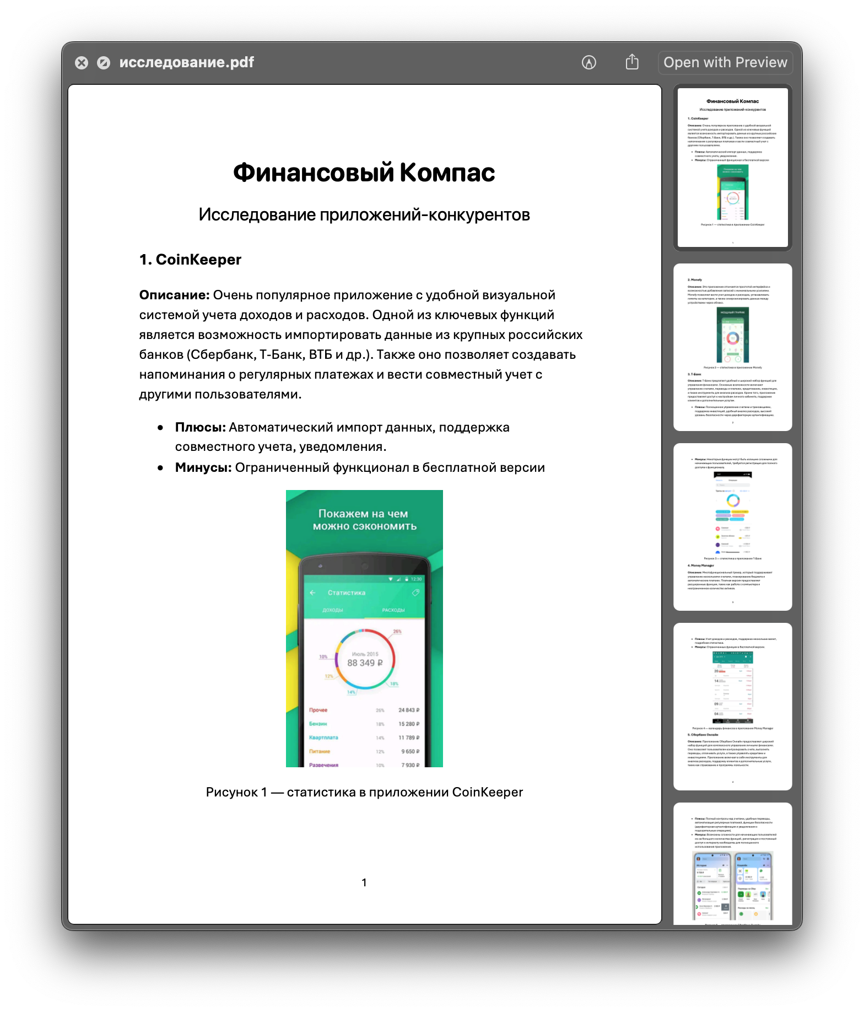
Исследование приложений-конкурентов
Основные аспекты анализа:
Функционал: какие задачи решает каждое приложение.
Плюсы и минусы: оценка удобства, доступности функций и ограничений в бесплатных версиях.
Удобство: интуитивность интерфейса, поддержка совместного учета и мультивалютности.
Безопасность: меры защиты данных пользователей.

Slide 6

Исследование приложений-конкурентов
CoinKeeper
Удобный учет доходов и расходов, импорт данных из банков (Сбербанк, Тинькофф и др.), совместный учет.
Плюсы: Автоматизация, уведомления, совместное использование.
Минусы: Ограниченный функционал в бесплатной версии.

Slide 7

Исследование приложений-конкурентов
Monefy
Простота интерфейса, учет доходов и расходов, лимиты на категории, синхронизация через облако.
Плюсы: Удобство, мультивалютность.
Минусы: Monefy предлагает базовую аналитику, но не хватает гибкости для глубокого анализа и детализированных отчетов.

Slide 8
Исследование приложений-конкурентов
Ключевые функции для успешного приложения:
Визуализация данных (графики и диаграммы) для наглядности.
Мультивалютность и поддержка нескольких счетов.
Рекомендации:
Упростить интерфейс, избегая перегрузки.
Сделать основные функции доступными бесплатно, а платную версию сосредоточить на продвинутой аналитике.

Slide 9
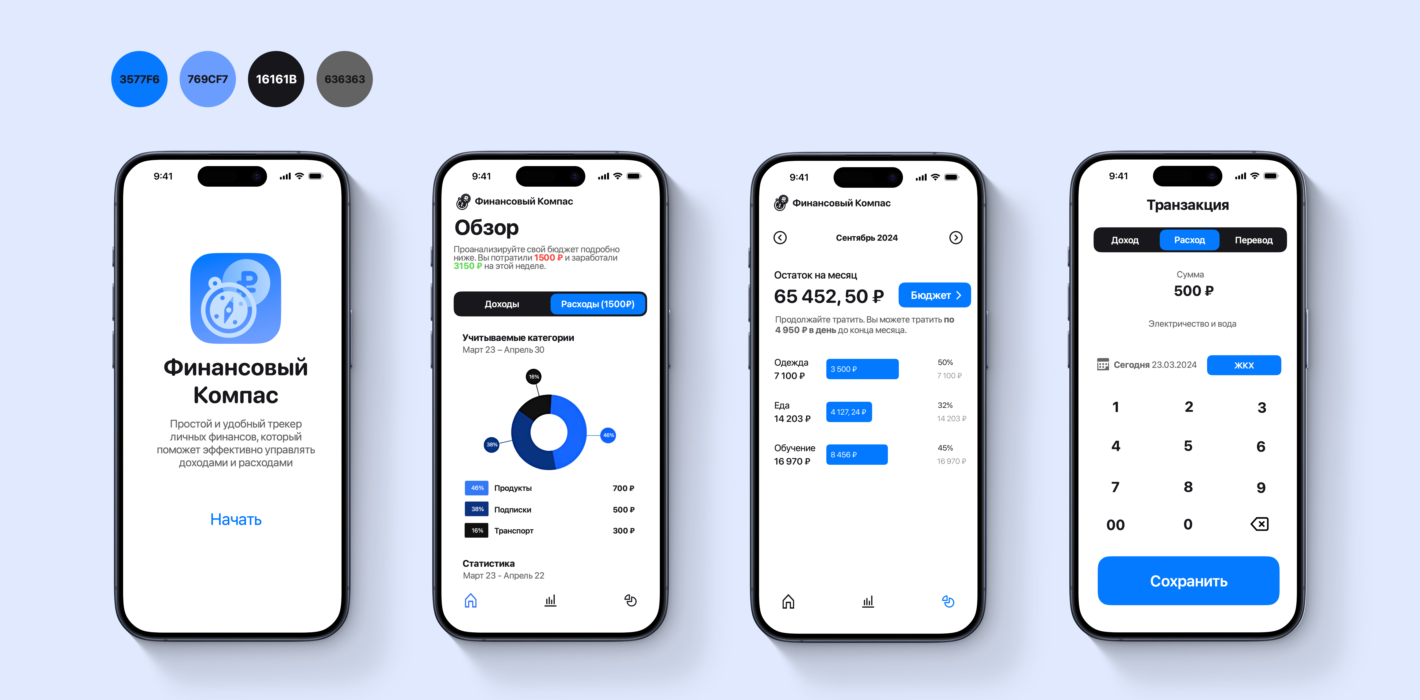
Дизайн и прототипирование

Slide 10
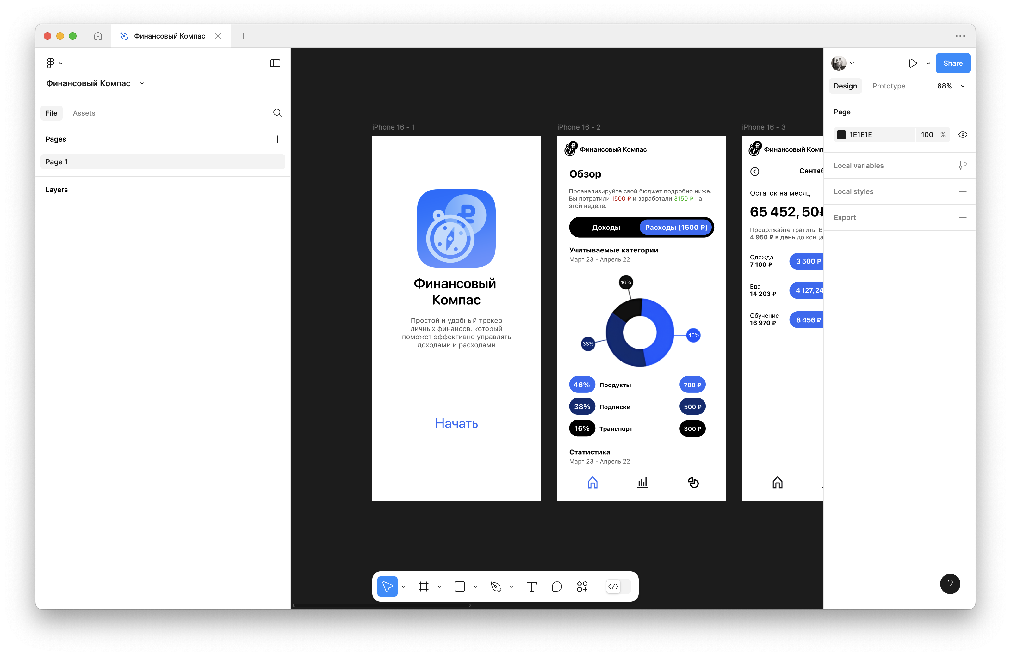
Дизайн и прототипирование

Slide 11
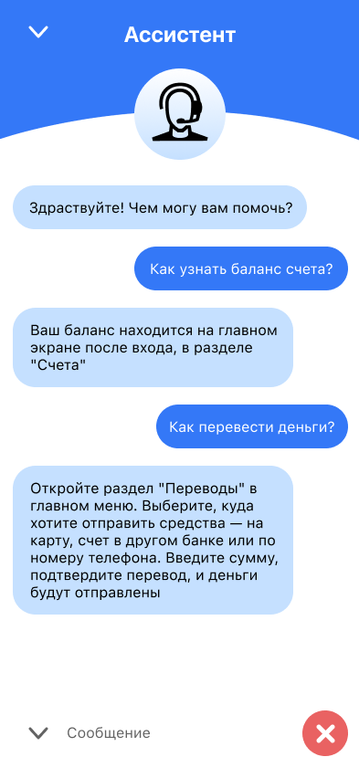
Дизайн и прототипирование
Интерактивные подсказки: Ассистент помогает найти баланс и предоставляет советы по основным функциям приложения.
Удобство для пользователя: Благодаря простым и понятным инструкциям, взаимодействие с приложением становится легким и интуитивным.

Slide 12
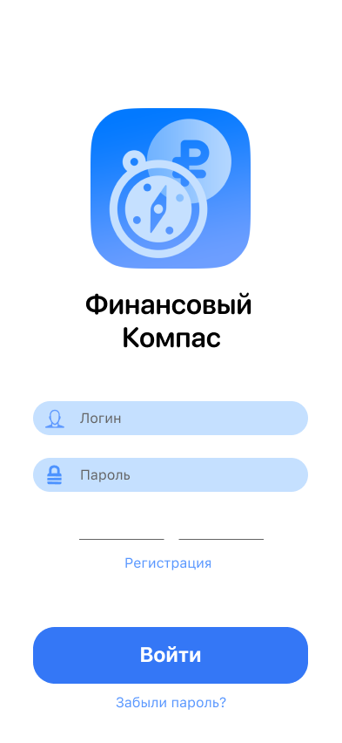
Дизайн и прототипирование
Минималистичный дизайн: Чистый и понятный интерфейс с акцентом на основных полях для ввода логина и пароля.
Основные функции: Пользователи могут выполнить вход в аккаунт, зарегистрироваться или восстановить пароль, если он был утерян.
Интуитивные элементы: Крупная кнопка «Войти» и ссылки на регистрацию и восстановление пароля делают навигацию простой и удобной.

Slide 13
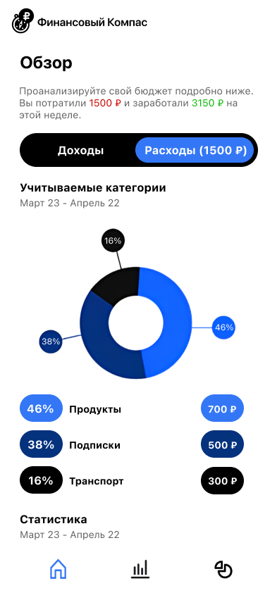
Дизайн и прототипирование
Доходы и расходы: Возможность переключаться между отображением доходов и расходов для наглядного понимания финансового баланса.
Круговая диаграмма категорий: Визуализация расходов по категориям (продукты, подписки, транспорт) с указанием процентного распределения и сумм, что упрощает анализ и планирование бюджета.
Быстрая навигация: Кнопки в нижней части экрана позволяют легко переходить к основным разделам, включая домашний экран и статистику.

Slide 14
Дизайн и прототипирование

Slide 15
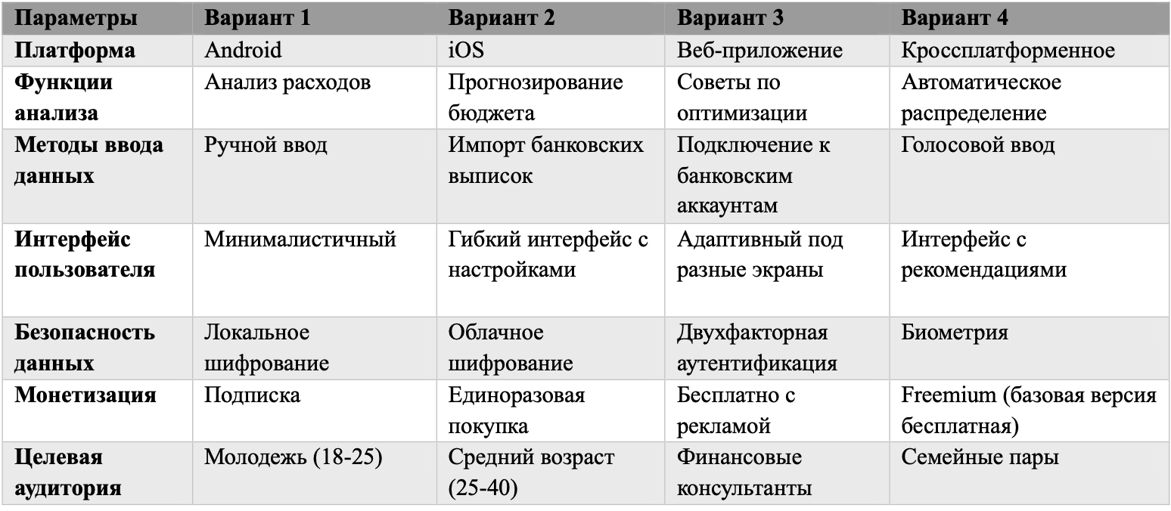
Морфологический ящик Цвикки

Slide 16

Написание программного кода приложения
Выбранный стек:
TypeScript — для надежной статической типизации, что помогает избежать ошибок на этапе разработки и упрощает масштабирование проекта.
Vue и Nuxt — для создания производительного и отзывчивого пользовательского интерфейса, обеспечивающего плавную и интерактивную работу с приложением.
Prisma — для удобного взаимодействия с базой данных и работы с ORM, что упрощает управление данными и повышает безопасность запросов.

Slide 17
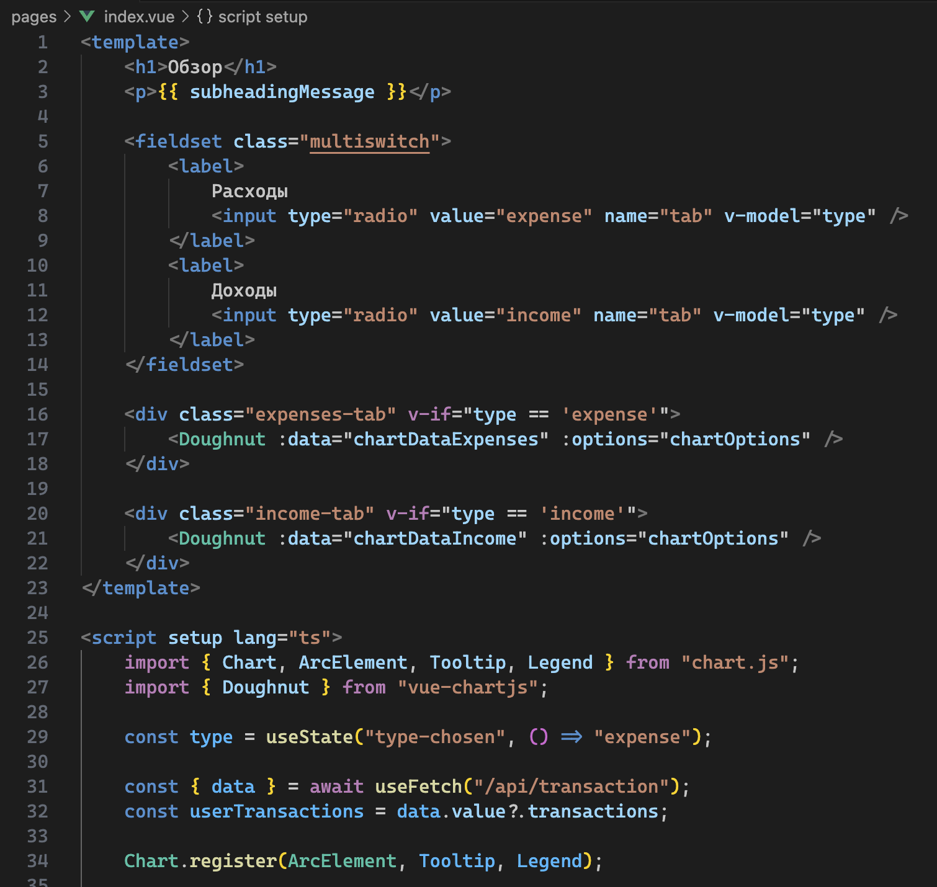
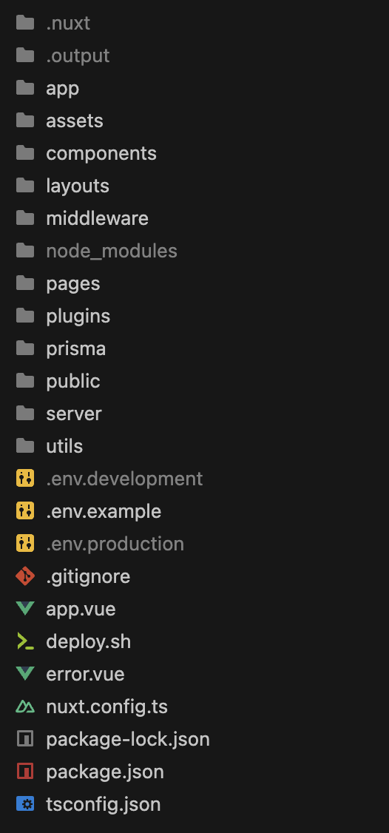
Написание программного кода приложения

Slide 18
Финансы
«Облако РЕГ.РУ» — VPS (Virtual Private Server)
500 ₽
Доменное имя «financial-compass-app.ru» и SSL-сертификат
200 ₽

Slide 19
Список использованных источников
Коваленко, В. Н. Обзор популярных мобильных приложений для управления личными финансами // Финансы и кредит. – 2021. – № 10. – С. 24-29.
Иванов, П. А., Смирнова, Е. В. Рынок мобильных приложений для управления личными финансами: тенденции и перспективы // Современные информационные технологии и ИТ-образование. – 2020. – Т. 16, № 3. – С. 45-54.
Петренко, А. В. Прототипирование мобильных приложений в Figma // Журнал системных исследований. – 2022. – № 7. – С. 34-39.
Соколова, М. В. Разработка пользовательского интерфейса с помощью Figma // Вестник информационных технологий. – 2021. – Т. 28, № 5. – С. 78-83.
Иванов, Д. С. Применение Vue.js для создания веб-приложений // Вестник программной инженерии. – 2021. – Т. 10, № 2. – С. 98-104.
Андреев, Е. Н., Сидорова, Л. М. Разработка одностраничных веб-приложений с использованием Nuxt.js // Современные проблемы компьютерных наук. – 2020. – Т. 5, № 4. – С. 22-28.
Нестеренко, О. В. Применение Google Firebase для разработки мобильных приложений // Вестник цифровых технологий. – 2021. – № 12. – С. 13-18.
Белов, П. А. Использование Firebase для хранения данных мобильных приложений // Моделирование и анализ информационных систем. – 2020. – Т. 27, № 6. – С. 45-51.
Смирнов, А. В. Облачные платформы для хранения данных мобильных приложений // Вопросы информационных технологий. – 2020. – № 8. – С. 67-72.
Сидоров, И. Г. Архитектура облачных сервисов для мобильных приложений // Вестник прикладных исследований. – 2021. – Т. 9, № 2. – С. 56-61.

Slide 20
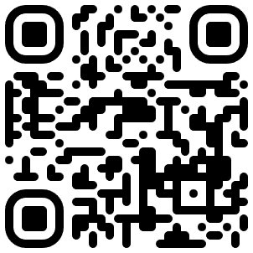
Благодарим за внимание.
Вы можете найти наше приложение, перейдя по ссылке: https://financial-compass-app.ru, или же наведя камеру на QR-код.

